Slide 1
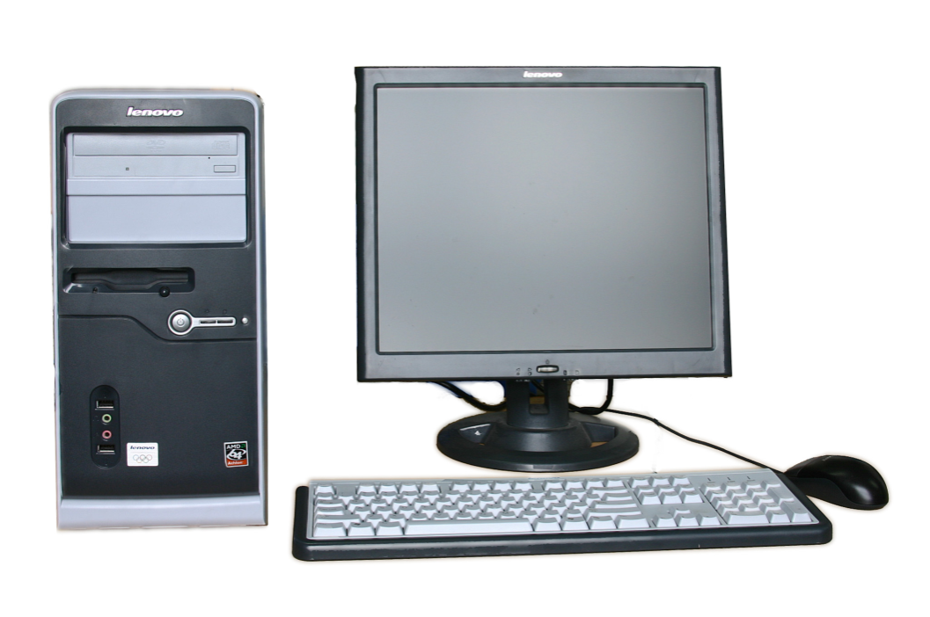
第2.2单元 微型计算机硬件组成

Slide 2
教学内容
2.2.1 微型计算机概述
2.2.2 微处理器
2.2.3 存储器
2.2.4 微机主板的主要硬件
2.2.5 输入/输出设备

Slide 3
2.2.1 微型计算机概述
1 微型计算机的特点
体积小、重量轻
价格低廉
可靠性高
结构灵活
应用面广

Slide 4
2 微型计算机的发展
1.微处理器的发展
（1）Intel微处理器的发展（见表）
（2）从单处理器向多处理器发展
  80486一个定点处理器，一个浮点处理器；
  Pentium二个定点处理器，一个浮点处理器；
  Pentium Pro四个定点处理器，二个浮点处理器，支持多CPU；
  Pentium II片内集成了二级Cache。
  英特尔® 酷睿™ 2 双核处理器包含 2.91 亿个晶体管。

Slide 5
Intel台式机微处理器的发展年表
代 | 发表 年份 | 字长 (bits) | 型号 | 线宽 (μm) | 晶体管数 (万个) | 时钟频率 (MHz) | 速度 (MIPS)
一 | 1971 1972 | 4 8 | 4004/4040 8008 | 50 | 0.2 0.3 | <1 | 0.05
二 | 1974 | 8 | 8080 | 20 | 0.5 | 2-4 | 0.5
三 | 1978 1982 | 16 | 8086/8088 80286 | 2-3 | 2.9 13.4 | 4.77-10 8-16 | <1 1-2
四 | 1985 1989 | 32 | 80386 80486 | 1-2 | 27.5 120 | 16-33 25-66 | 6-12 20-40
五 | 1993 | 32 | Pentium | 0.6-0.8 | 330 | 60-200 | 100-200
六 | 1995 1996 1997 1999 2000 | 32 | P/Pro P/MMX PII PIII P4 | 0.6 0.6 0.35 .25-.13 .18-.13 | 550 450 750 850 4200 | 133-200 166-233 233-450 450-1200 1300-3400 | >300
七 | 2002 ？ | 64 | Itanium | 0.13 | CPU:2.5K Cache:30K | 800(20条指令/时钟周期) | >3000

Slide 6
（3）指令系统由复杂指令系统向精简指令系统发展
  复杂指令系统（CISC）
  精简指令系统（RISC）
    Intel486以上计算机支持精简指令
（4）嵌入式处理器（单片机）应用前景广阔
主要应用在工业系统或家用电器等专用场合。
  INTEL MSC-48,51,96单片机
  ARM嵌入式处理器
  DSP数字信号处理器

Slide 7
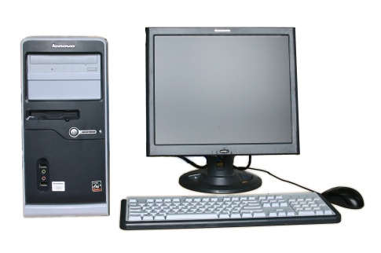
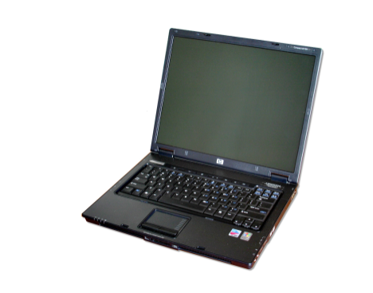
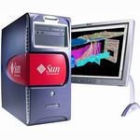

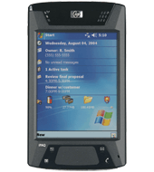
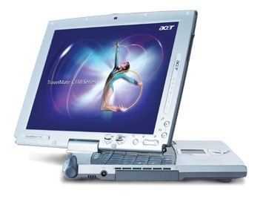
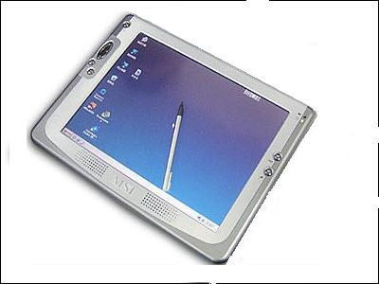
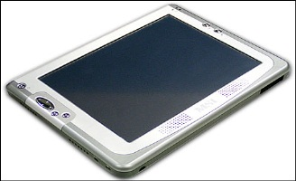
2. 微型计算机系统的发展
（1）多种形式
  台式机
  笔记本
  工作站
  掌上电脑
  平板电脑
台式机
笔记本
工作站
平板电脑
掌上电脑

Slide 8
（2）开放的硬件结构
  ISA，VESA，PCI，AGP，USB等总线连接
  DIY装机：主板，CPU，芯片组，内存，硬盘，光驱，显示卡，显示器，机箱，键盘，鼠标，声卡，音箱等。

Slide 9
（3）丰富的软件支持
    操作系统：Windows 9x/2000/XP，OS/2，UNIX，Linux
    开发语言： ASM，C，C++，VB，VC++，Delphi，JAVA
    应用软件：Office，金山词霸，财务软件，CAD/CAM
    计算机网络：广域网，局域网(LAN)，无线局域网(WLAN)，蓝牙(Bluetooth)，Internet
    多媒体技术：媒体播放器，Realone

Slide 10
3 微型计算机系统
微型计算机系统遵循计算机的一般原理和结构框架。
组成：运算器、控制器、存储器、输入设备和输出设备。
各部件之间通过总线（BUS）连接实现信息交换。
输入/输出： CPU或主存与外设交换信息的过程。

Slide 11
1.计算机的主要组成部件
运算器：完成算术运算和逻辑运算，主要由ALU（算术逻辑单元）组成。
控制器：发出各种操作命令和控制信号，使计算机能自动地执行程序，并使系统各部分协调工作。
存储器：存储程序、数据、中间结果和运算结果。
  指主存储器（主存），或称内存储器（内存）。
  主存通过系统总线与CPU相连接。

Slide 12
  输入设备：将程序、数据等转换成计算机能接受的二进制码，并将它们送入内存的设备。
  输出设备：将程序和数据输出的设备。
  输入/输出接口：是协调、匹配外设与微型计算机正常工作所设置的逻辑部件及相应的控制软件，简称I/O接口。

Slide 13
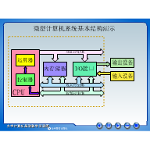

Slide 14
2.微型计算机系统的层次结构
运算器
控制器
寄存器
微处理器
存储器
I/O接口
总线
微 型
计算机
硬件系统
软件系统
键盘、鼠标
显示器
软驱、硬盘、光驱
打印机、扫描仪
微 型
计算机
系 统
外 设
系统软件
应用软件

Slide 15
（1）微处理器
CPU （Central Processing Unit）主要由控制器和运算器组成，是计算机的核心。
微处理器（Microprocessor）：微型计算机中的CPU，将运算器和控制器等部件集成在一个芯片上，是微型计算机的核心。
结构：运算器、控制器和寄存器。
功能：实现运算功能和控制功能

Slide 16
（2）微型计算机
微型计算机（Microcomputer）：以微处理器为核心，配上存储器(RAM、ROM)、输入/输出(I/O)接口电路及系统总线等部件，就构成了微型计算机。
（3）微型计算机系统
微型计算机系统（Microcomputer System） ：以微型计算机为核心，配上外围设备、电源和软件等，能独立工作的完整计算机系统。

Slide 17
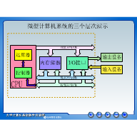

Slide 18
3.系统总线
总线（BUS）：多个部件间的公共连线，用于在各个部件之间传输信息 。
系统总线：微处理器与内存储器、输入输出接口电路之间的信息传输通路。
地址总线AB（Address Bus）
微处理器
存储器
数据总线DB（Data Bus）
接口电路
控制总线CB（Control Bus）
外部设备

Slide 19
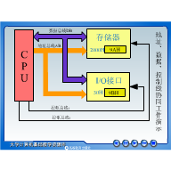

Slide 20
2.2.2 微处理器
1 微处理器组成
组成：运算器、控制器和寄存器组，通过内部数据总线传送信息。
1.运算器：主要完成各种算术运算和逻辑运算。
  算术逻辑单元ALU：Arithmetic Logic Unit，执行算术运算、逻辑运算。
    算术运算：加、减、乘、除
    逻辑运算：逻辑与、或、非、异或等。

Slide 21
2.控制器：读取指令，分析指令，发出各种操作 命令和控制信号。
程序计数器PC：指向当前所要取出指令的地址。
指令寄存器IR：存放从内存中取出的待执行的指令。
指令译码器ID：对指令代码功能分析和解释。
时序产生器：给出定时信号以确定产生控制信号的具体时间。
操作控制器：根据ID的输出和时序产生器提供的定时信号，确定完成该指令所需要的步骤以及完成每一步骤所需要的控制信号组合。

Slide 22
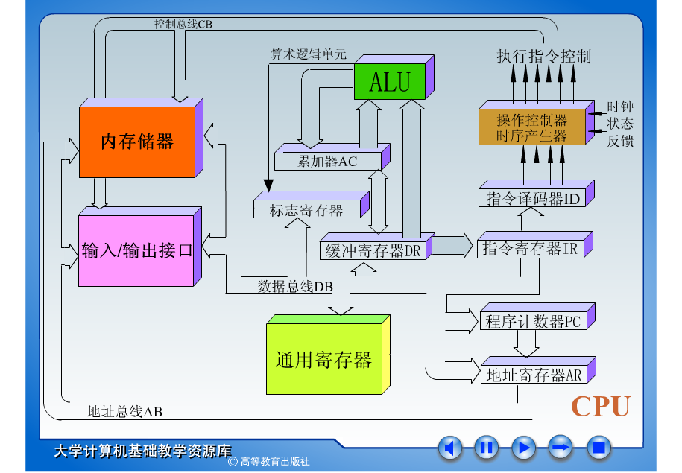

Slide 23
2 CPU基本工作原理
程序的指令代码预先存放内存中，CPU按程序的流程自动地连续取出指令并执行。
为实现自动连续地执行程序，控制器设置了程序计数器PC，它可根据指令的长度自动增量（总是指向下一条指令）。
只要给出程序中第一条指令的地址，控制器就可依据存储程序中的指令顺序周而复始地取指令、译码、执行，直到完成全部指令操作为止，即控制器通过指令流的串行驱动实现程序控制。

Slide 24
执行3+2运算过程
汇编语言程序 对应的机器指令 对应的操作
二进制 十六进制
------------------ --------------------------- ----------------------------
MOV AL, 3 ；10110000 B0H 将3传送到累加器AL中
；00000011 03H
ADD AL, 2 ；00000100 04H 计算两个数3与2的和，
；00000010 02H
HLT ；11110100 F4H 暂停

Slide 25
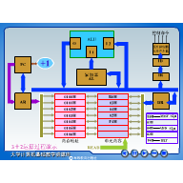

Slide 26
3 处理器主频
主频是CPU的工作频率，也称时钟频率，用来表示CPU的运算速度。
主频包括两部分：外频与倍频，主频=外频×倍频
倍频：CPU的主频与外频的比值。
倍频以0.5为一个间隔单位，从1.5到 23，或更高。
主频仅仅是CPU性能表现的一个方面，而不代表CPU的整体性能。

Slide 27
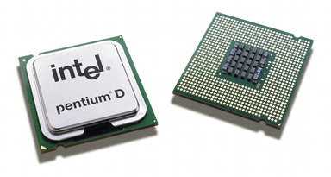
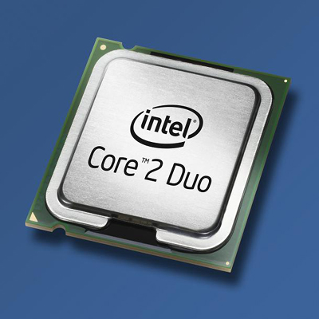
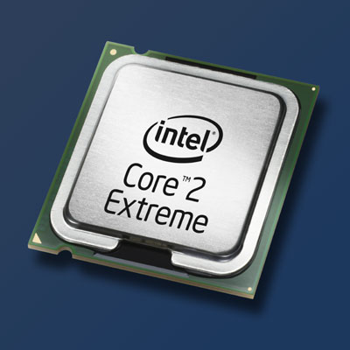
4 微处理器新产品
英特尔® 奔腾® D 处理器：有两个全速处理内核，使多线程应用程序充分发挥其性能。
英特尔® 酷睿™2 双核处理器：以高于前代台式机处理器40%的速度突破了原有的性能壁垒，高达4MB的共享 L2 缓存和高达1066 MHz 的前端总线等最新性能增高技术。
英特尔® 酷睿™2 至尊处理器：提供包括多达4MB的L2 缓存和1066 MHz 的前端总线等高性能技术。

Slide 28
2.2.3 存储器
1 存储系统概述
存储系统是计算机的重要组成部分,用来存储计算机工作时使用的各类信息（程序和数据）的部件。正是因为有了存储器，计算机才有信息记忆功能。
  内存（主存）：ROM/RAM
    速度较快，容量较小，价格较高；可由CPU直接访问。
  外存（辅存）：磁盘、光盘、半导体盘
    顺序存取/块存取，容量大，速度慢，价格低；不能由CPU直接访问。
  高速缓冲存储器（Cache）：L1 Cache ,L2 Cache
  速度快，容量小，造价高；可由CPU直接访问。

Slide 29
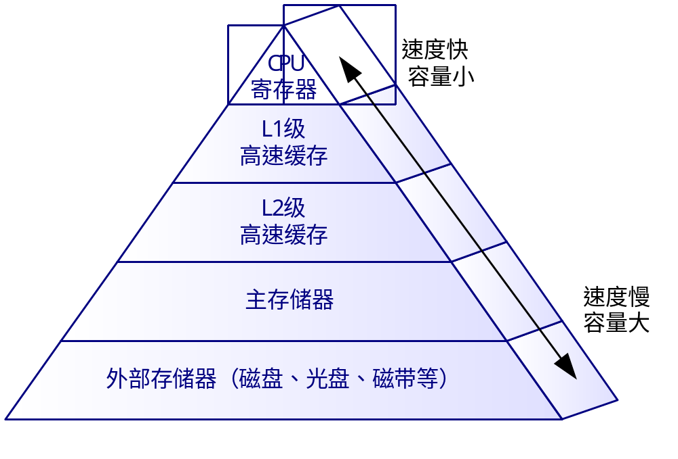
微机存储系统的层次结构

Slide 30
2 内存储器
1.内存储器的特点和分类
（1）只读存储器（ROM—Read Only Memory）
  工作时只能读（用特殊方法写入）
  掉电信息不丢失
  可作为主存储器存放系统软件和数据等

Slide 31
ROM的种类
固定ROM（掩膜ROM）
  由制造厂家固化内容，不可修改
可编程只读存储器 PROM
  由用户固化内容，但不可修改
紫外线擦除只读存储器 EPROM
  27**系列：2716、2732、2764，… 27040
电擦除只读存储器 EEPROM、FLASH
  EEPROM（28**系列）：2817、28C64、28C256
  FLASH：29F010、29F020

Slide 32
（2）随机存取存储器（RAM —Random Access Memory ）
  可对任一单元进行读写，是计算机主存储器
  掉电后信息丢失，临时存放程序和数据
RAM的种类
  SRAM（Static RAM，静态RAM ）：速度快。
  DRAM（Dynamic RAM，动态RAM)：速度较慢，需定时刷新。
SDRAM（Synchronous DRAM，同步动态存储器）
DDR （Double Data Rate 双数据传输率）SDRAM：数据传输速率是SDRAM的2倍。
DDR2（Double Data Rate 2） SDRAM：两倍于标准DDR的数据传输能力，功耗更低。

Slide 33
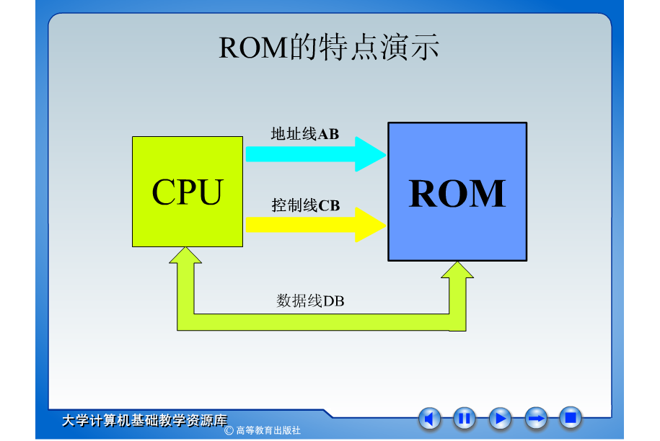

Slide 34
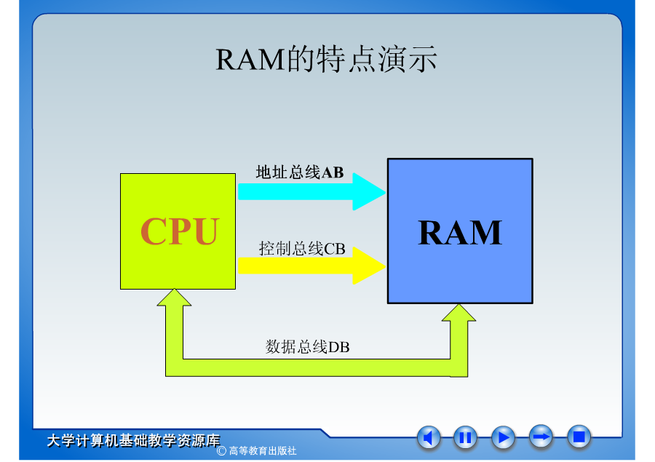

Slide 35
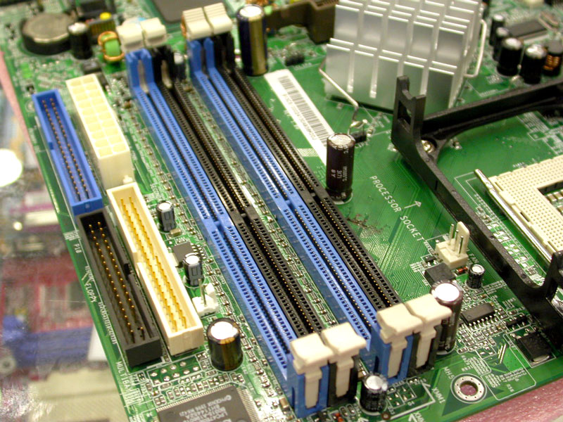
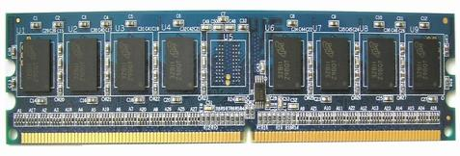
2.内存条
计算机中的内存多以DRAM为主，把内存芯片集成在一小条印刷电路板上，称为内存条。
内存插槽：主板上用于插入和固定内存条的插槽。
金手指：内存条上与内存插槽之间的连接部件，所有的信号都是通过金手指进行传送的。
金手指
内存插槽

Slide 36
3.内存单元的地址和内容
内存包含有很多存储单元，为区分不同的内存单元，计算机对每个单元进行编号，内存单元的编号就称为内存单元的地址。
每个内存地址单元中存放的二进制数为该单元的内容。
7 6 5 4 3 2 1 0
内存单
元地址
.
.
.
内存单
元内容
38F04H
1 0 1 1 0 1 1 0
.
.
.

Slide 37
4.内存容量
内存容量：指微机系统中内存条的存储容量，是内存条的关键参数。
内存容量对机器性能有很大影响。在其他配置相同的条件下内存容量越大越有利于系统的运行，机器性能也就越高。
系统对内存的识别是以Byte（B字节）为单位，每个字节由8位二进制数组成，即8bit（b位）。1Byte=8bit；1KB=1024B；1MB=1024KB；1GB=1024MB；1TB=1024GB。

Slide 38
5.内存空间
注意：内存空间与内存容量的区别
  内存空间：又称为存储空间、寻址范围，是指微机的寻址能力，与CPU的地址总线宽度有关。
  微机系统中内存的容量等于插在主板内存插槽上所有内存条容量的总和。
    例如：某微机配置2条256MB的DDR2内存条，其内存容量为512MB，而目前多数芯片组可以支持到2GB以上的内存——内存空间。

Slide 39
3 内存的基本操作
存储器读操作：将内存单元的内容读入CPU，原单元内容不改变。
存储器写操作：CPU将信息放入内存单元，单元中原内容被覆盖。
内存读写操作步骤：
  CPU把要读写的内存单元的地址放到AB上
  若是写操作， CPU紧接着把要写入的数据放到DB上
  CPU发出写或读命令
  数据被写入指定的单元或从指定的单元读出到DB
  若是读操作， CPU紧接着从DB上取回数据

Slide 40
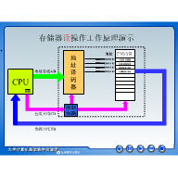

Slide 41
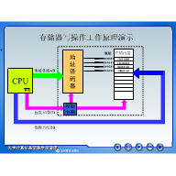

Slide 42
4 高速缓冲存储器Cache
高速缓冲存储器Cache 简称缓存，是位于CPU与主存间的一种容量较小但速度很高的存储器。
缓存主要是为了解决CPU运算速度与内存读写速度不匹配的矛盾。
在CPU中加入缓存是一种高效的解决方案，这样整个内存储器（缓存+内存）就变成了既有缓存的高速度，又有内存的大容量的存储系统了。
CPU
Cache
RAM

Slide 43
1.Cache的工作原理
缓存中的数据是内存中的一小部分，但这一小部分是短时间内CPU即将访问的。
当CPU要读取一个数据时，首先从缓存中查找，若找到——命中，就立即读取并送给CPU处理。
若未找到， CPU就再从内存中读取并处理，同时把这个数据所在的数据块调入缓存中，以便以后对整块数据的读取都从缓存中进行，不必再调用内存。

Slide 44
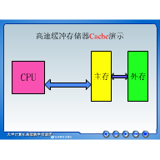

Slide 45
2.一级缓存与二级缓存
一级缓存（L1 Cache）：是集成在CPU内部的第一层高速缓存，其容量和结构对CPU的性能影响较大，容量通常在20～256KB。
二级缓存（L2 Cache）：是CPU的第二层高速缓存。
  L2 Cache早期分CPU内部和外部两种，内部的运行速度与主频相同，外部的一般是焊在主板上，速度只有主频的一半。
  现在L2 Cache也都集成在CPU内部，主流产品中二级缓存已经都是全速的。
  L2 Cache 容量直接影响CPU的性能，目前主流CPU的L2 Cache常见的容量有256KB、512KB，1MB，2MB，4MB。

Slide 46
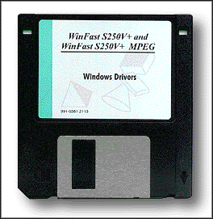
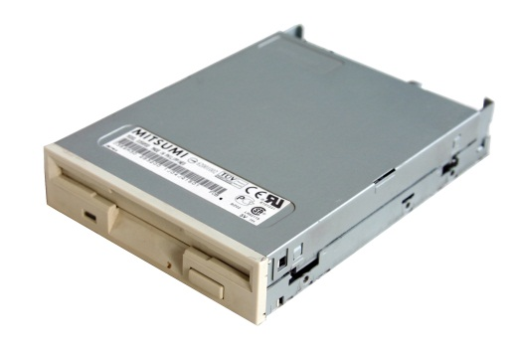
5 外存
1.软盘：用表面涂有磁性材料柔软的聚酯材料制成，数据记录在磁盘表面上。常用3.5英寸软盘，简称3寸盘。
软盘驱动器：对软盘盘片进行读写操作的设备，通常用字母A:来标识。
磁道：磁盘表面一组同心圆。
扇区：磁道上分为若干个扇区，每扇区 512B。
磁盘容量=磁道数×扇区数×512×2
高密双面3.5英寸软盘有0~79个磁道，每磁道18个扇区，3.5英寸软盘容量为：1.44MB

Slide 47
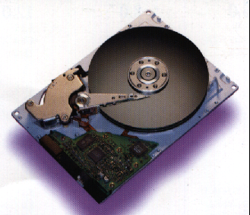
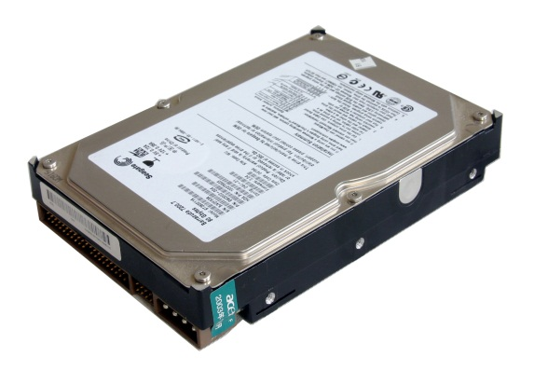
2.硬盘：硬盘存储器的基本组成是硬盘盘片和硬盘驱动器，硬盘盘片由涂有磁性材料的铝合金构成。
磁道
柱面
扇区
特点： 存储容量大，工作速度较快。
硬盘驱动器：常用字母C:、D: ……来标识。
柱面：磁盘上同一编号的磁道构成柱面。

Slide 48
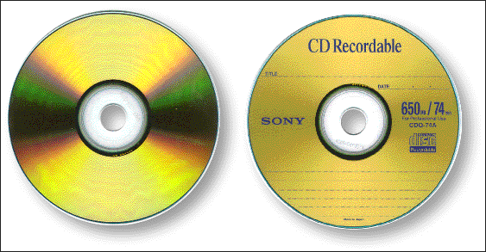
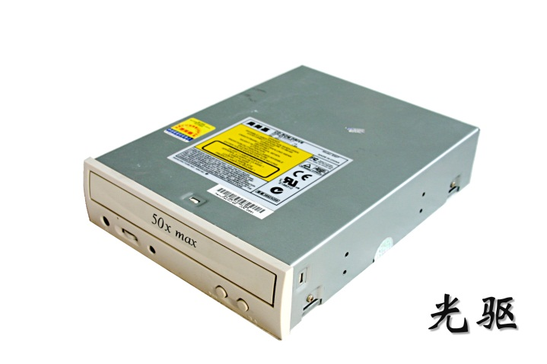
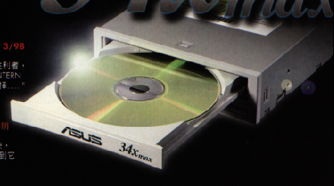
3.光盘：光盘存储器的基本组成是光盘盘片和光盘驱动器。
（1）特点
  存储密度高、容量大、成本低
  便于携带
  信息保存时间长。

Slide 49
（2）主要类型
CD-ROM：只读存储器，它是将CD技术应用于计算机领域开发的光盘。
VCD(Video CD)：也称CD视盘。VCD采用MPEG-1压缩编码技术，在普通5英寸CD盘片上记录74min的全屏幕、全动态、立体声影片。
CD-R：一次写入(Write-once)多次读取的盘片。
CD-RW：可重复刻录，多次写入多次读取的盘片。
DVD：是一种跨越音响、视听和多媒体三个领域的超高密度、大容量的光盘，全称Digital Video Disc，即数字影碟，但也被称为Digital Versatile Disc，即数字多用途光盘，DVD影碟的水平清晰度可达530线以上。

Slide 50
DVD类型
DVD-ROM：高容DVD，只读格式，是CD-ROM光盘的换代产品 。
DVD-R：类似CD-R，一次性刻录(Write-once)多次可读的DVD。 DVD-R盘可在标准的DVD-ROM驱动器上播放。
DVD-RW：可数千次反复擦除和写入数据。
DVD-RAM：由先锋、日立以及东芝公司联合推出的可重复擦写DVD标准，使用类似于CD-RW的技术，价格高。多数标准的DVD-ROM光驱都不能读取DVD-RAM盘，符合MultiRead2标准的DVD-ROM和DVD播放器可以读取DVD-RAM盘。 DVD-RAM驱动器可以读取DVD视频、DVD-ROM和CD。容量为9.4GB的双面DVD-RAM盘在2000年投放市场。

Slide 51
（3）倍速
倍速：衡量光盘驱动器数据传输速率的指标。
  单倍速数据传输速率： CD-ROM为150KB/s ，DVD-ROM为1350KB/s
  例：50倍速的CD-ROM驱动器的数据传输率应为：150KB/s×50=7500KB/s
  目前CD-ROM所能达到的最大CD读取速度是56倍速；DVD-ROM大部分为48倍速；COMBO产品基本都达到了52倍速。
在选购光驱时应当注意
  目前高倍速光驱的标称值只是在理想情况下读外圈的最高速度，实际应用中多数时间达不到这个理想状态。
  只有在高速光驱（24速以上CD-ROM）上才能读出CD-RW光盘的数据。

Slide 52
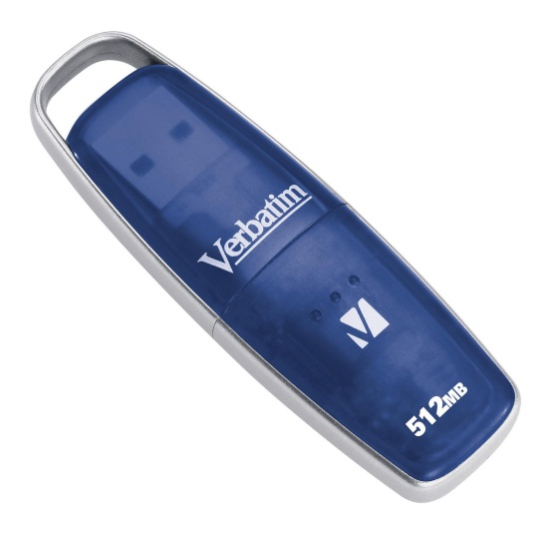
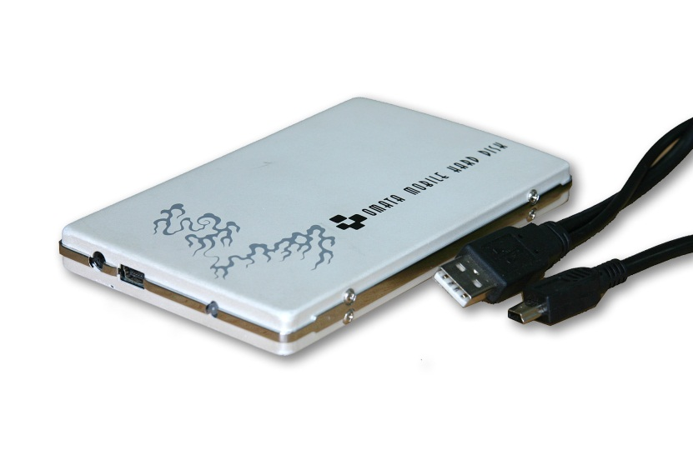
4.移动存储设备
Flash存储设备
闪存芯片为存储介质
采用USB的接口
可擦写100万次以上
移动硬盘
由笔记本硬盘改装而成，便携
采用USB、IEEE1394接口

Slide 53
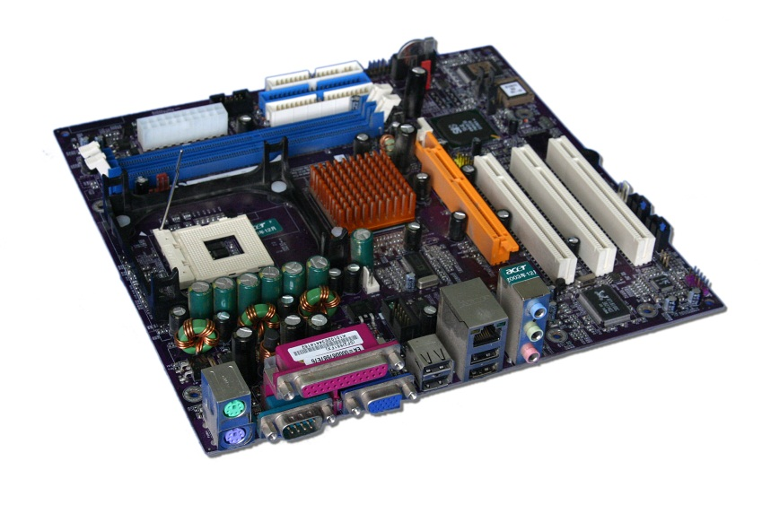
2.2.4 微机主板的主要硬件
主板：是PC硬件系统的核心，是电脑中各种设备的连接载体，是一块控制和驱动计算机的印刷电路板。
CPU插槽
芯片组
内存插槽
系统BIOS，提供最基本的硬件控制功能
CMOS，存放硬件配置参数
总线扩展槽
串行、并行接口
硬盘、光驱连接插座

Slide 54
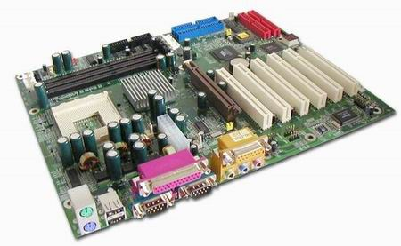
微机主板结构图
内存插槽
芯片组
电池
CPU插槽
总线插槽
图3-2.2 微机主板图
并行接口
鼠标插口
键盘插口
USB接口
串行接口

Slide 55
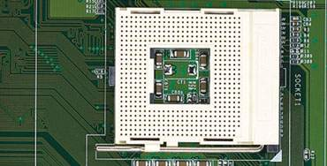
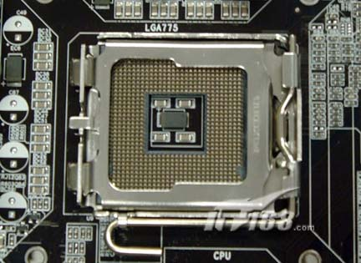
1 CPU插槽
CPU插槽是用于将CPU芯片插入主板，与主板连接的接口。
CPU插槽分为Slot架构和Socket架构。
  Slot 1、Slot 2
  Slot A AMD K7（Athlon）
  Socket 423
  Socket 478
  Socket 775
组装电脑或对电脑CPU进行升级时，选择的CPU类型与主板的CPU插座必须匹配。
Socket 478插槽
Socket 775插槽

Slide 56
2 主板上的芯片组
芯片组：是在微机系统中与微处理器配套的辅助电路，CPU通过这些芯片组完成系统的辅助功能。是主板的核心。
  北桥芯片：负责与CPU的联系，并控制内存、AGP数据在北桥内部传输，提供对CPU的类型和主频、系统的前端总线频率、内存的类型和最大容量、AGP插槽等支持。
  南桥芯片：负责I/O总线之间的通信，如PCI总线、USB、LAN、ATA、音频控制器、键盘控制器、实时时钟控制器、高级电源管理等 。

Slide 57
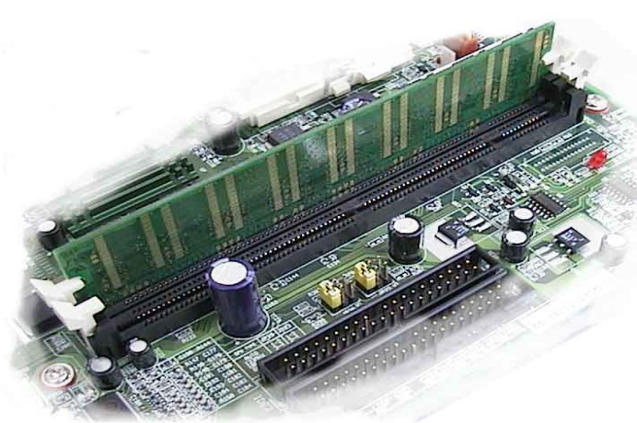



3 主板上的内存插槽
内存插槽用于插入内存条，主板所支持的内存的种类和容量由内存插槽决定。
168针SDRAM SIMM插槽
184针DDR DIMM插槽
240针DDR2 DIMM插槽

Slide 58
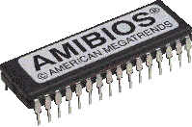
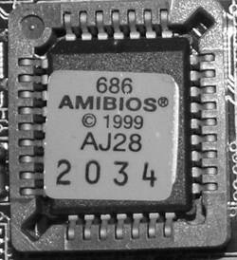
4 BIOS芯片
BIOS：Basic Input/Output System（基本输入输出系统），是被固化到计算机主板上的ROM芯片中的一组程序，存放与主板匹配的基本输入/输出系统程序。
为计算机提供最底层的、最直接的硬件设置和控制，是连通软件程序和硬件设备之间的枢纽。
BIOS芯片是主板上一块长方型或正方型芯片，现在的主板BIOS几乎都采用Flash ROM。
BIOS设置程序是储存在BIOS芯片中的，只有在开机时才可以进行设置。

Slide 59
5 CMOS
CMOS：互补金属氧化物半导体存储器，是微机主板上的一块可读写的RAM芯片，主要用来保存当前系统的硬件配置和操作人员对某些参数的设定。CMOS RAM芯片靠后备电池供电，关机或系统掉电，CMOS信息都不会丢失。
CMOS RAM芯片中主要保存着系统基本情况、CPU特性、软硬盘驱动器、显示器、键盘等部件的信息。
BIOS设置和CMOS设置的区别与联系
  BIOS是主板上的一块ROM芯片，存有系统的重要信息和设置系统参数的设置程序（BIOS Setup程序)；CMOS是主板上的一块可读写RAM 芯片，存放着关于系统配置的具体BIOS参数，其内容可通过设置程序进行读写。
  通过设置程序对CMOS参数进行设置。

Slide 60
6 总线
总线：微机中多个部件间的公共连线，用于在各个部件之间传输信息 。
1.总线分类
(1)连接对象
内部总线：连接CPU芯片内部各个组成部件
系统总线：连接计算机内部各大部件
外部总线：连接计算机与外部设备
(2)通信方式
(3)传输对象
地址总线:传输地址信息
数据总线:传输数据信息
控制总线:传输控制信息
并行总线:通信速度快、实时性好
串行总线:简易、方便、灵活

Slide 61
2.总线的主要参数
  总线位宽：总线能同时传送的数据位数。
  总线带宽：单位时间内总线上可传送的最大稳态数据量，即总线本身所能达到的最高传输速率 （MB/s）。
  前端总线FSB：Front Side Bus，是将CPU连接到北桥芯片的总线。 FSB是CPU和外界交换数据的最主要通道。
    前端总线频率由CPU和北桥芯片共同决定。
    前端总线数据传输最大带宽取决于所有同时传输的数据的宽度和传输频率。
    总线带宽＝（总线频率×数据位宽）÷8
    目前PC机上的前端总线频率有266MHz、333MHz、400MHz、533MHz、800MHz等。

Slide 62
3.新技术
Intel规划，从2006年第三季度开始，台式机Core Duo将逐渐采用基于Core架构的Conroe核心，改用Socket 775接口，主流型号的前端总线提高到1066MHz，而Extreme Edition加强版则进一步提高到1333MHz FSB，并且共享式二级缓存提高到4MB。
基于Core架构的Conroe核心Core Duo将比现在所有的台式机双核心处理器(包括Yonah核心Core Duo、Pentium D、Pentium EE、Athlon 64 X2和Athlon 64 FX)的性能有大幅度提升，而功耗则进一步降低。

Slide 63
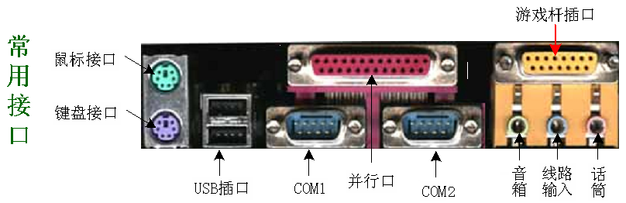
7 主板接口
接口：是外部设备与微型计算机连接的端口。是一组电气连接和信号交换标准。
1.并行接口（或打印机端口LPT）
2.串行接口（COM1、COM2）
3.USB通用串行总线接口（USB1、USB2）
4.PS/2鼠标器端口
5.PS/2键盘端口。

Slide 64
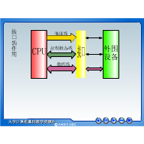

Slide 65
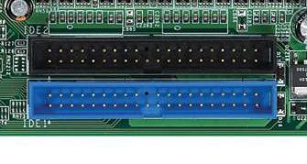
6.硬盘接口
是硬盘和光驱等设备与主机系统间的连接部件，作用是在硬盘缓存和主机内存之间传输数据。不同的硬盘接口决定着硬盘与计算机之间的连接速度。
（1）IDE接口标准
IDE（Integrated Device Electronics，电子集成驱动器）：把“硬盘控制器”与“盘体”集成在一起的硬盘驱动器，减少了硬盘接口的电缆数目与长度，增强了数据传输的可靠性。
其后发展分支出更多类型的硬盘接口，如ATA、Ultra ATA、DMA、Ultra DMA等接口都属于IDE硬盘。
主板IDE接口

Slide 66
（2）SCSI接口标准
SCSI（Small Computer System Interface，小型计算机系统接口）：不是专门为硬盘设计的接口，是一种广泛应用于小型机上的高速数据传输技术。
特点：多任务、带宽大、CPU占用率低，热插拔，但价格较高，SCSI硬盘主要应用于中、高端服务器和高档工作站中。
SCSI硬盘的新接口技术：Ultra320 SCSI是一种新型 SCSI 接口标准。传输速率达到320 MB/s。

Slide 67
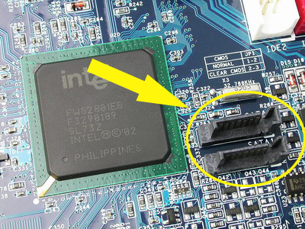
（3） SATA接口标准
SATA（Serial ATA）口的硬盘又叫串口硬盘，串行连接方式。结构简单、支持热插拔，提高了数据传输的可靠性。
SATA硬盘仅用四支针脚就能完成所有的工作，分别用于连接电缆、连接地线、发送数据和接收数据，同时这样的架构还能降低系统能耗和减小系统复杂性。
起点高、发展潜力更大，是未来PC机硬盘的趋势。
Serial ATA 1.0定义的数据传输率可达150MB/s，Serial ATA 2.0的数据传输率达到300MB/s，最终SATA将实现600MB/s的最高数据传输率。
主板上的SATA接口

Slide 68
8 常用的总线及接口标准
ISA总线：工业标准结构总线。
  只支持16位的I/O设备，数据传输率约8MB/s，寻址空间为1MB。
  较早期使用的低速总线，现已逐渐被淘汰。
PCI总线：外围设备互联总线。
  在CPU与外部设备之间提供一条独立的数据通道。数据传送宽度为32位，可扩展到64位，数据传输率133MB/s 、266MB/S。
  支持“即插即用”

Slide 69
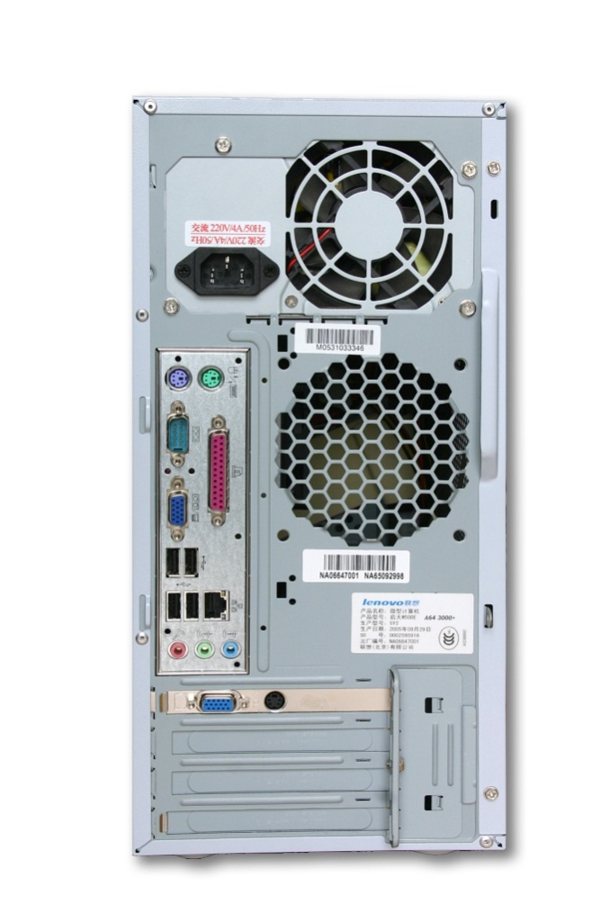
USB（Universal Serial Bus）：通用串行总线
  通用、即插即用，可支持127个外设
  USB 1.1标准总线传输速率有两种
    12Mbps
    1.5Mbps
  USB 2.0传输速率可达480Mbps
USB接口

Slide 70
AGP（Accelerated Graphics Port）：加速图形接口
AGP插槽是建立在PCI基础上，专门为提高视频带宽而设计的总线结构。用于将显示卡与主板的芯片组直接相连，进行点对点传输。
不是正规总线，因它只能和AGP显卡相连，不具通用和扩展性。
AGP 1X/2X/4X：
  AGP 1X的总线传输率为266MB/s，工作频率为66MHz；
  AGP 2X的总线传输率为532MB/s，工作频率为133MHz，电压为3.3V；
  AGP 4X的总线传输率为1.06GB/s，工作频率为266MHz，电压为1.5V。

Slide 71
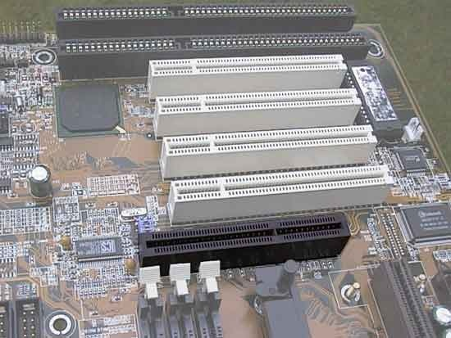
主板上的总线插槽
ISA总线插槽
PCI总线插槽
AGP插槽

Slide 72
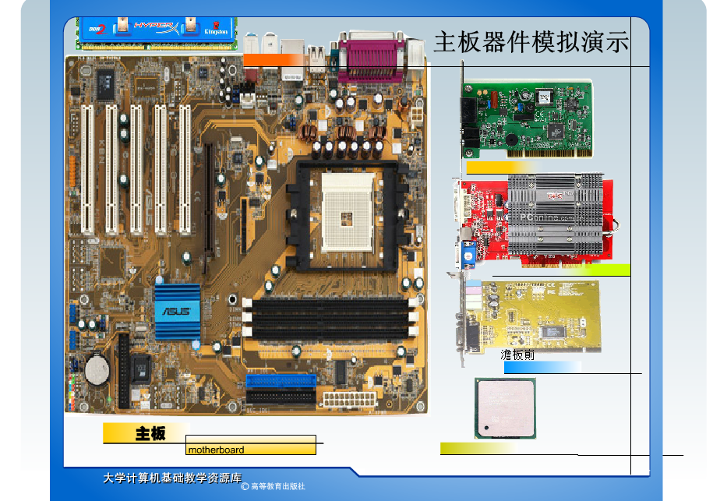

Slide 73
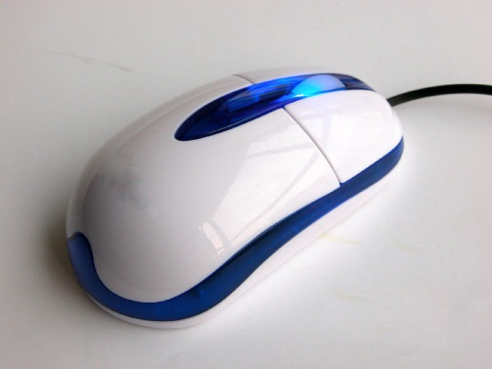
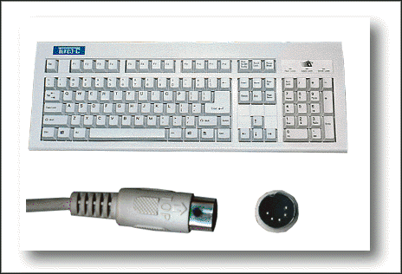
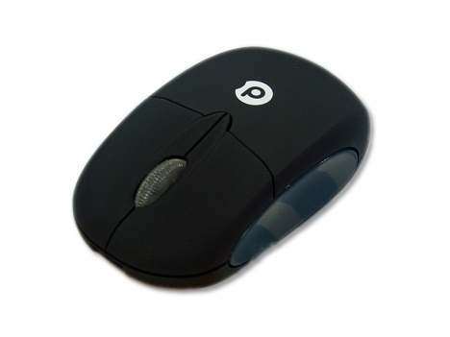
2.2.5 输入/输出设备
输入设备：将数据、程序等转换成计算机能接受的二进制码，并将它们送入内存。
  常用的输入设备有：键盘、鼠标、扫描仪、触摸屏等。
键盘 ：微机的基本输入设备，由四部分组成。
功能键
编辑键
主键区
数字键盘

Slide 74






输出设备：将程序和数据输出的设备
  常用的输出设备：显示器、打印机、绘图仪等。

Slide 75

本章小结
掌握微型计算机系统的硬件结构
了解微机的基本工作原理
掌握微处理器的基本结构
掌握内存储器的基本操作
了解总线的作用
了解常见的接口及总线标准
了解微机主板的芯片、插槽及接口

Slide 76


Slide 77


Slide 78


Slide 79


Slide 80


